Slide 1
Starověké Řecko

Slide 2
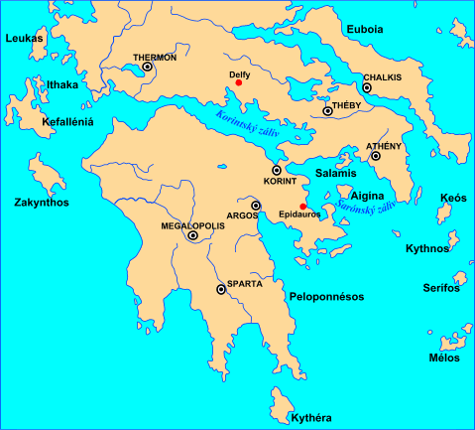
1. evropská civilizace

Slide 3
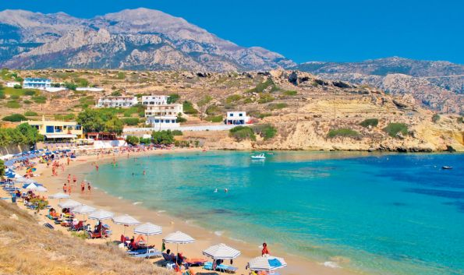
Přírodní podmínky
Egejská oblast
Mírné deštivé zimy a horké, suché léta
Hornatá krajina
Řeky nemají mnoho vody – sídliště u vydatného vodního zdroje

Slide 4
Zemědělství
Z Předního východu
Málo zemědělské půdy
Pšenice, ječmen, luštěniny, fíky, ovoce, olivy, vinná réva
Kozy, ovce
Prasata – dubové lesy
Rybolov
Lov

Slide 5
Řemeslo a obchod
Lesy vymýceny – lodě
1. specializace – loďařství a kovářství
Dovoz dřeva, zlata, stříbra a cínu
Vývoz – mramor, hrnčířská hlína, železo, víno, olivový olej, umělecké předměty

Slide 6
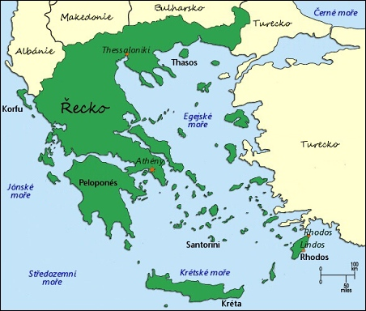
Kréta a první Řekové
Kréta – 20. – 14. stol.př.n.l.
Výhodná poloha

Slide 7
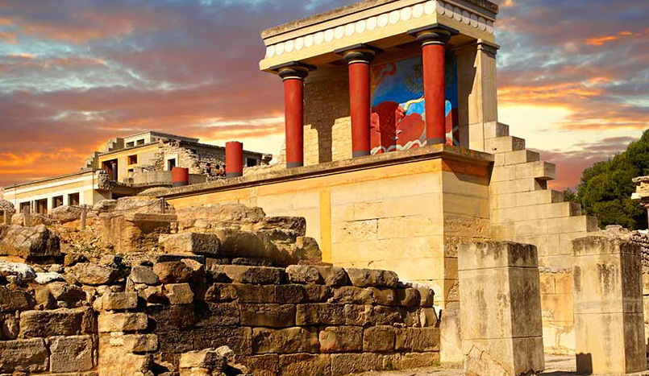
Krétské paláce
Nej město Knossos – král Minos – období minojské
Střed paláce – velký dvůr obklopen obytnými i úředními místnostmi, dílnami a hos. Budovami
Labyrint
Kanalizace, koupelny
Zdobeno sochami a freskami
Palácové hospodářství

Slide 9
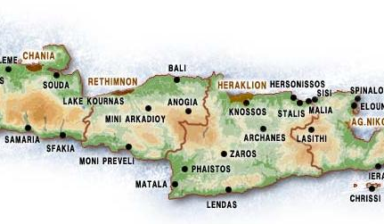
Společnost
Ostrované – stavitelé lodí
Dovoz – měď a cín, polodrahokamy a slonovina
Vývoz – ovčí vlna, hotové řemeslné výrobky
Vlastní písmo
14. stol.př.n.l. – zanikla – zemětřesení a vpád Achájů

Slide 10
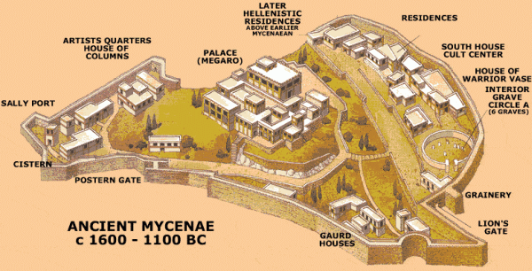
První Řekové – Mykénské období – 16. – 12. stol.př.n.l.
Nejsou to původní obyvatelé
Řecké kmeny – 2 tis.př.n.l.
Nej palác v Mykénách, další Athény, Théby

Slide 11
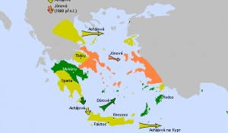
Společnost
Centry paláce – vznik malých států soupeříce spolu
Nedostatek kovů – dálkový obchod
13. stol.př.n.l. – nej rozmach
Neodolali tlaku dalších řeckých kmenů – Dórů
Rozpad v pol. 12. stol. Př.n.l.

Slide 12
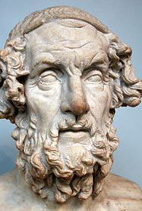
Homérské období – 12. – 9. stol.př.n.l.
Eposy – Ilias a Odyssea – autor slepý Homér?
Trója
Kontakt s Předním východem - alfabeta

Slide 14
Společnost
Zemědělské kmeny – řemesel málo – kováři, loďaři, hrnčíři, lékaři
Rozvrstvení podle majetku
Rodová aristokracie
V čele král – dědičně, vojenské, soudní a náboženské povinnosti
Otroci

Slide 15
Formování městských států – archaické období – 8. – 6. stol. Př.n.l.
Vznik městských států
Úrodné nížiny oddělené horami –polis
Obyvatelé polis – občané – vládnoucí vrstva
Práva a povinnosti ?
Polis řídili úředníci
Občanství dědičné
Neplnoprávní obyvatelé – otroci a cizinci

Slide 17
Velká řecká kolonizace
Nedostatek zem. Půdy, surovin – kolonie
Jižní Itálie, Sicílie, pobřeží Černého moře, pobřeží Francie, Španělsko
Dovoz – levné obilí
Vývoz – řemeslné výrobky, olej, víno

Slide 18
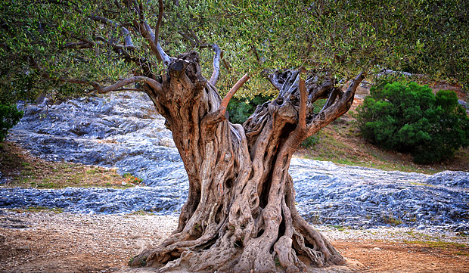
Důsledky kolonizace
Klesla cena obilí
Přechod na pěstování vína a olivovníků
Drobní obchodníci nemohli nebo zadlužení – dlužní otroctví
Majetkové rozdíly rostly

Slide 19
Raná řecká tyranida
V Athénách nastolena samovláda – tyranida
Aristokracie vyhnána, podpora umění, řemesel, obchodu
Svržení tyrana a nastolení demokracie
510 př.n.l. – tyrani vyhnáni

Slide 20
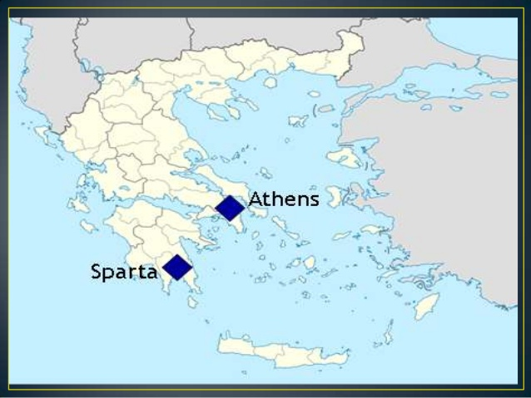
Vládnoucí vrstva – plnoprávní občané bez ohledu na urozenost
Chudí mohli volit ale, ne být zvoleni
Nej městské státy – Sparta a Athény

Slide 21
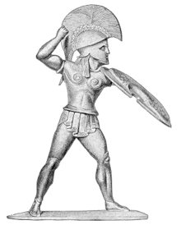
Sparta
Dórové si podmanili původní obyvatelstvo
Profesionální vojáci
Spartánská výchova
Nejlepší bojovníci v Řecku
Žili prostě, téměř žádné umění ani věda

Slide 22
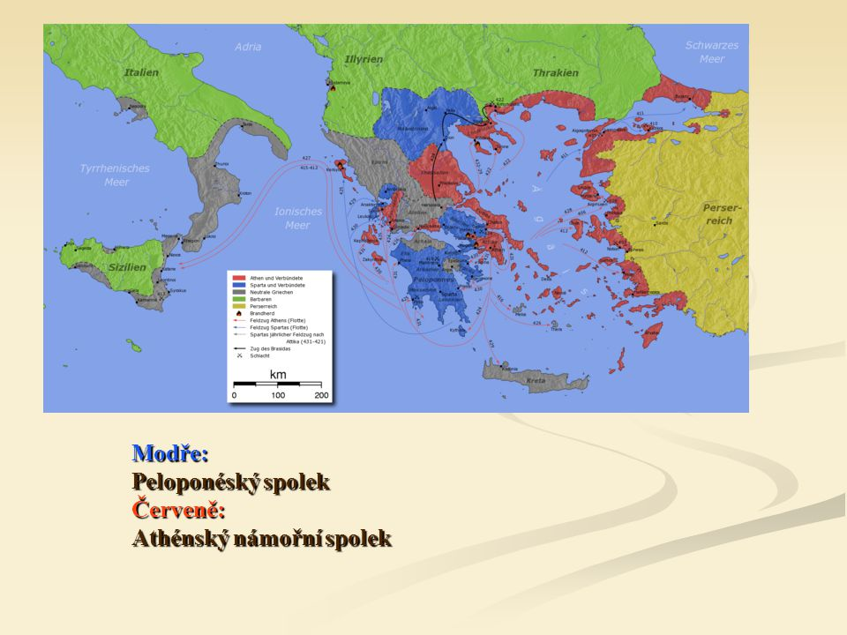
V čele 2 králové – dohlíží 5 eforů
Rada starších – 2 králové a 28 mužů nad 60 let
Plnoprávní až ve 30 letech
Vojenské seskupení – Peloponéský spolek

Slide 23
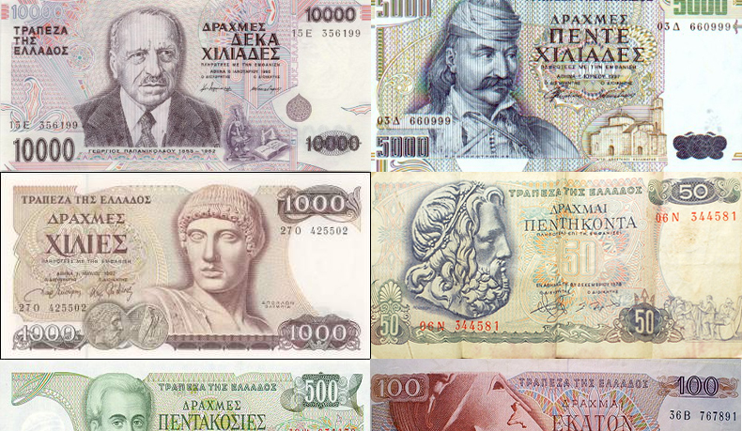
Athény
6. stol. Př.n.l. -Solon rozdělil obyvatelstvo do 4 skupin
Každý se podílel částečně na správě – athénská demokracie
Zrušení dlužního otroctví
V čele 9 archontů
Po uplynutí období členy aristokratické rady, později Rady 500
Měna - drachma

Slide 24
Vrcholné období řeckých států Klasické období, 5. -4. stol. Př. N. l. Řecko – perské války
Perská říše obrovský rozsah – i Malá Asie
499 př.n.l. – povstání proti Dareovi I.
Město Milétos
Záminka na tažení na pevninské Řecko
490 př.n.l. – bitva u Marothonu, pod vedení Miltiada vítězství
480 př.n.l. – Xerxes opět proti Řecku
Bitva u Thermopyl – král Leonid poražen

Slide 26
Athény zpustošeny
Zničení perského loďstva
Vytvoření námořního spolku
Členi platí do společné pokladny, v čele Athény
449 př.n.l. – mír s Peršany – válečné lodě neměly být v Egejském moři, maloasijská samostatnost, do vzdálenosti 70 km od pobřeží MA žádné ozbrojené síly

Slide 27
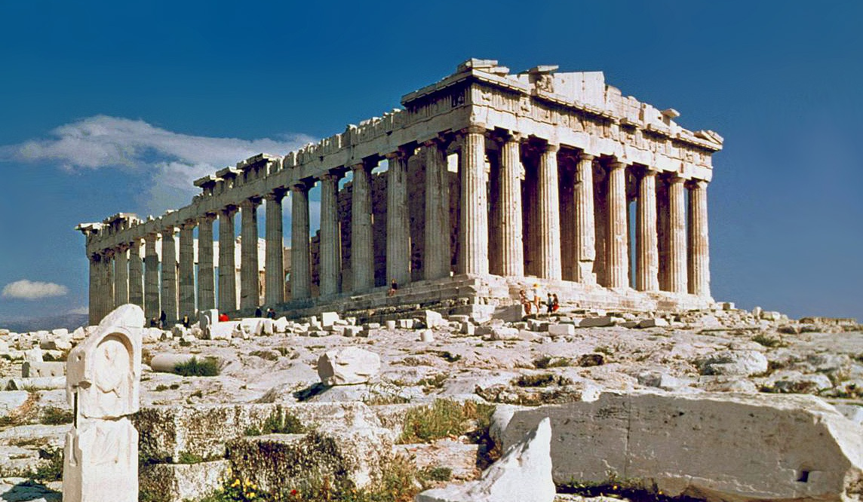
Doba Periklova
Po 15 let volen
Zavedl plat pro úředníky
Stavební rozvoj Athén
Obnova chrámů
Akropole s Partheonem
Sokrates, Platon , Aristoteles, Thukidides, Xenofon
Moc Athén roste – Sparta a členové námořního spolku se cítí být ohroženi

Slide 28
Peloponéská válka, 431 – 404 př.n.l.
Athény zastiženy morovou epidemií, umírá i Perikles
Po něm dva úředníci: Nikias a Kleon
Nikias – diplomat
Kleon – válčit
421 – mír na dalších 50 let
Sparta se spojila s Persií

Slide 30
405 – u Aigospotamoi – v Helespontu Athény poraženy
404 – mír – zbourání Athénských hradeb, jen 12 lodí, zrušení námořního spolku, vláda 30 tyranů – oligarchie – období vlády Sparty
403 – svržena vláda tyranů
401 – konflikt s Persií
Sparta ani Athény nedokážou vládnout – Thébská hegemonie
4. stol. Př.n.l. – krize polis – nástup makedonské dynastie

Slide 31
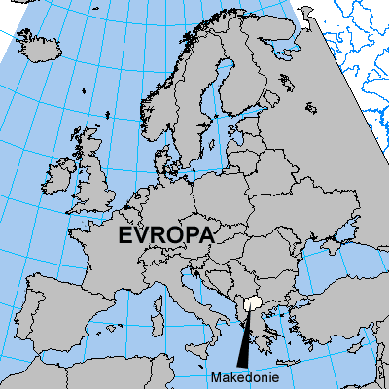
Makedonská nadvláda
Makedonci – Řekové

Slide 32
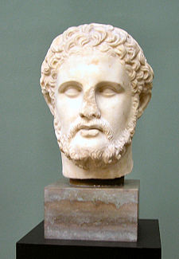
Filip a Alexander
Filip zaútočil na Řecko
338 př.n.l. – bitva u Chaironeie
Řecko pod makedonskou nadvládou
Vyhlásil tažení proti Persii - zabit

Slide 33
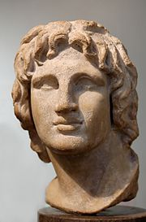
Alexander makedonský
20 let
Vychovatel Aristoteles
Ovládl Persii i Egypt – vítají ho jako osvoboditele
Založil přístav Alexandrie
Vydal se dále na východ do Indie
Vojsko se bouřilo a musel se vrátit
323 př.n.l. – umírá v Babylónu, 33 let, asi malárie

Slide 35
Alexandrovi nástupci
Neustanovil svého nástupce
Vlády se ujali vojevůdci
Říše se rozpadá
300 př.n.l. – Makedonie – Antigonovci, poté Římané
Egypt – Ptolemaiovci, poté Římané
Sýrie – Seleukovci
Konec řecké samostatnosti
Sílící pozice Říma
168 př.n.l. – bitva u Pydny – Řecko připojeno k Římu

Slide 37
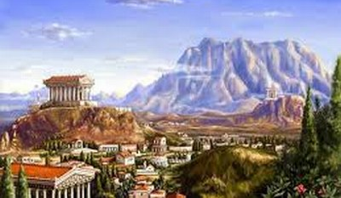
Kultura ve starověkém ŘECKU
Polyteisté
Sídlo bohů na Olympu

Slide 38
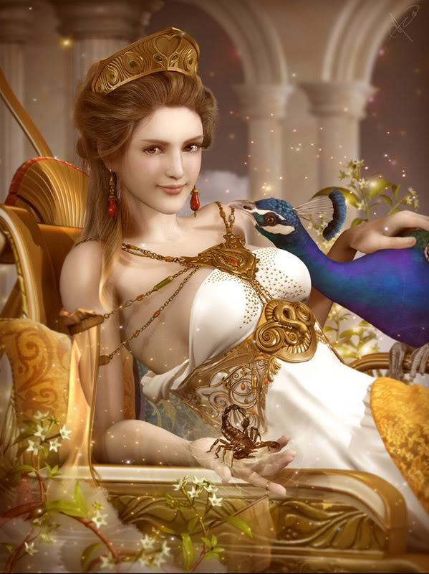
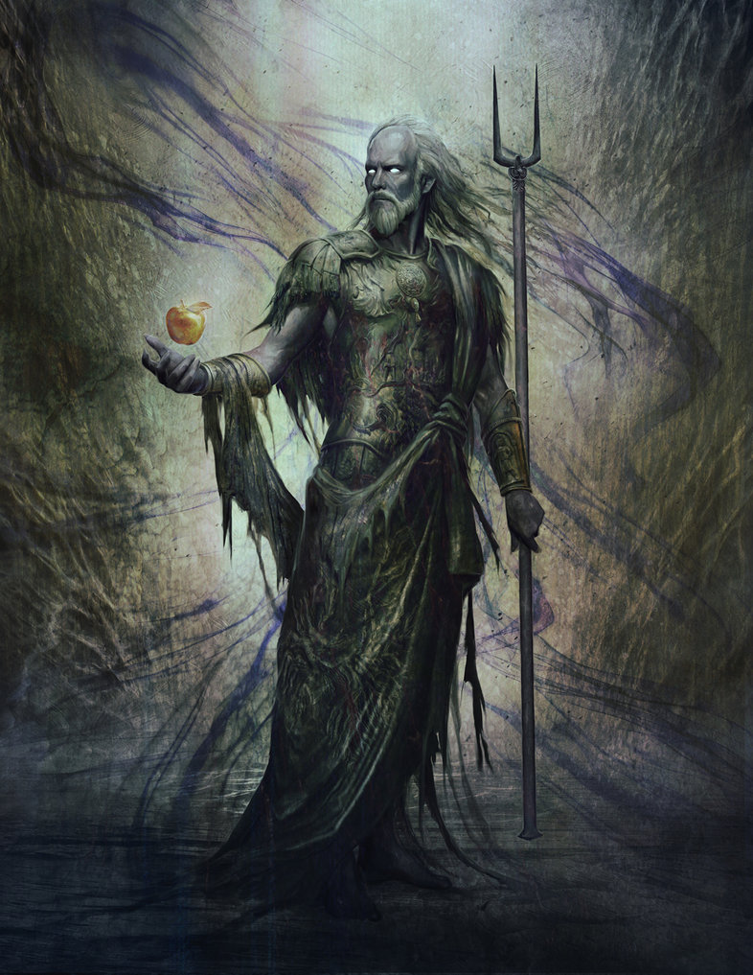
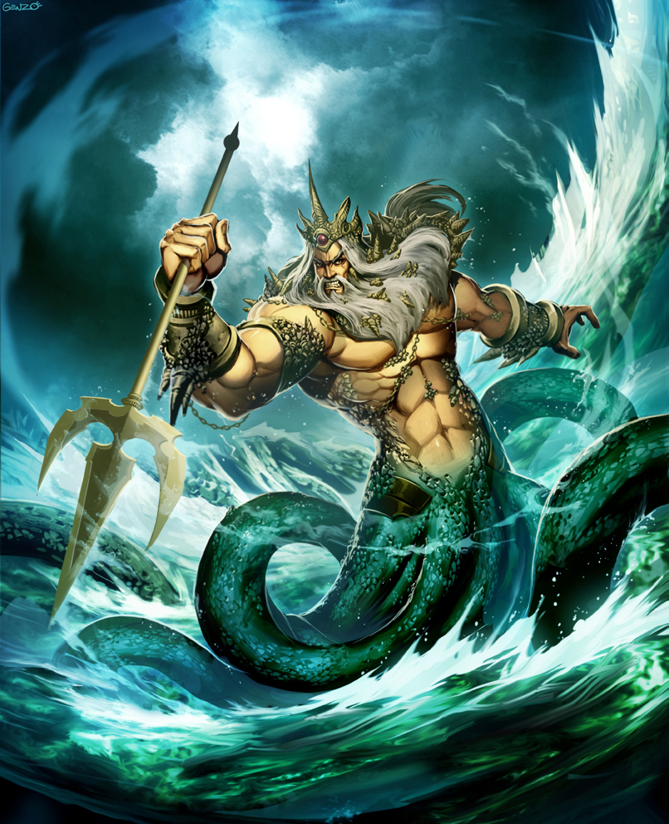
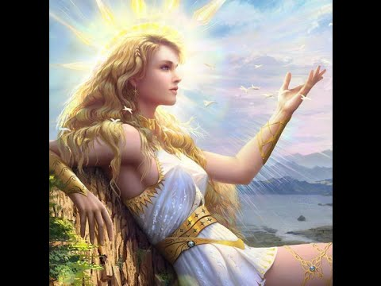
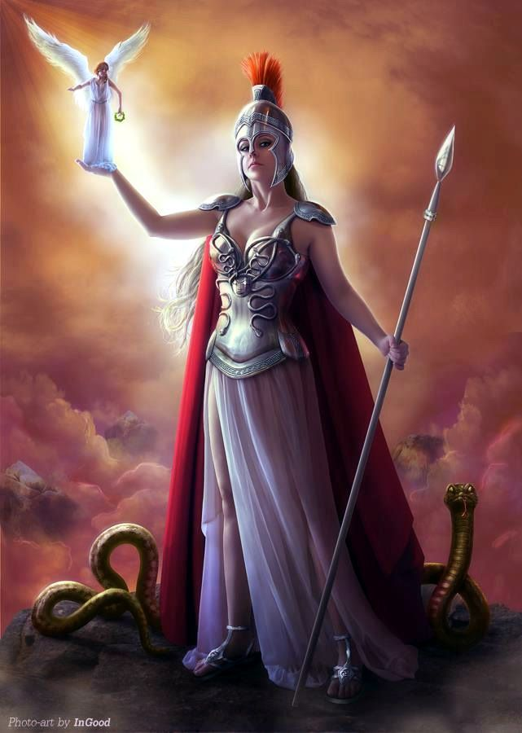
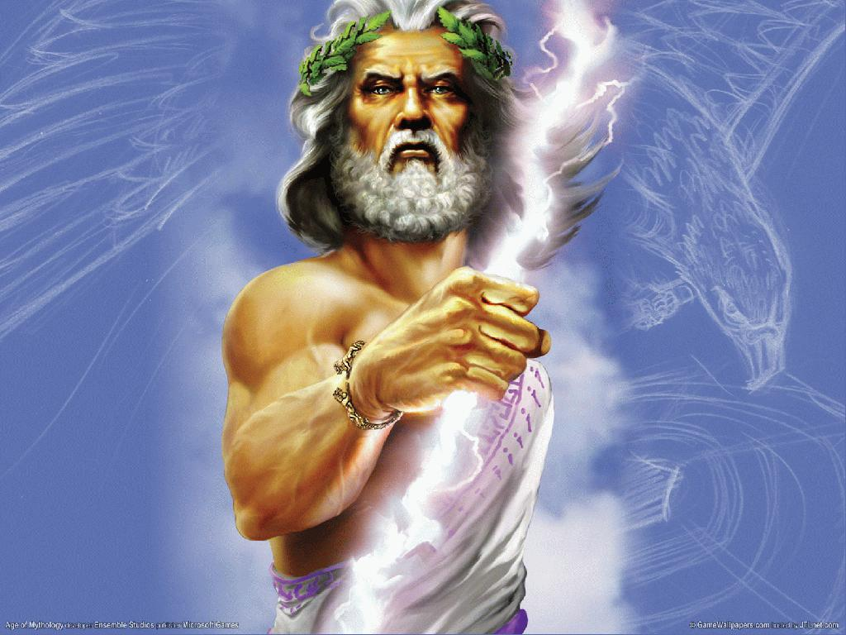
Zeus
Poseidon
Hádes
Pallas Athéna
Afrodita
Héra
Deméter
Apollón

Slide 39
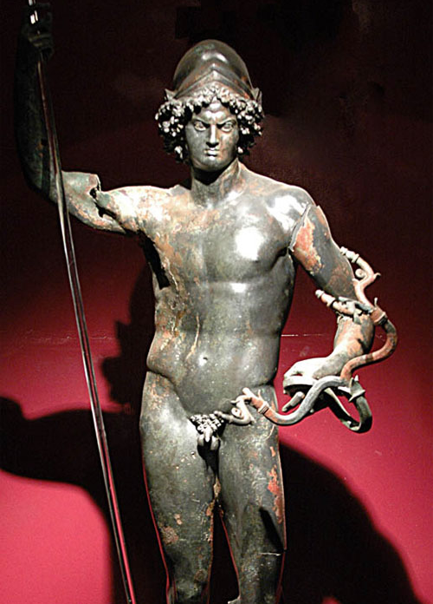
Artemis
Athéna
Áres
Hefaistos
Hermés
Dionýsos

Slide 40
Písmo a literatura
Hláskové písmo od Féničanů – latinka
Alfabeta
Eposy – rozsáhlé výpravné básně s barvitým obsahem
Ilias a Odyssea – Homér

Slide 41
Věda
Lékařství – Hippokratova přísaha
Země kulatá, otáčení kolem své osy, není středem vesmíru Země ale Slunce
Thales z Milétu – vztah kružnice a trojúhelníku
Pythagoras – Pythagorova věta
Archimedes – Archimedův zákon, páka, kladkostroj
Herodotos – otec dějepisu, dějiny Persie, Egypta a řecko-perských válek

Slide 42
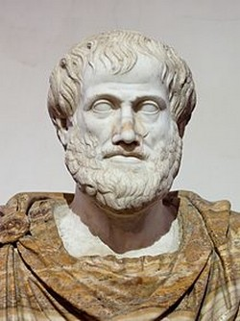
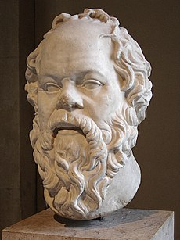
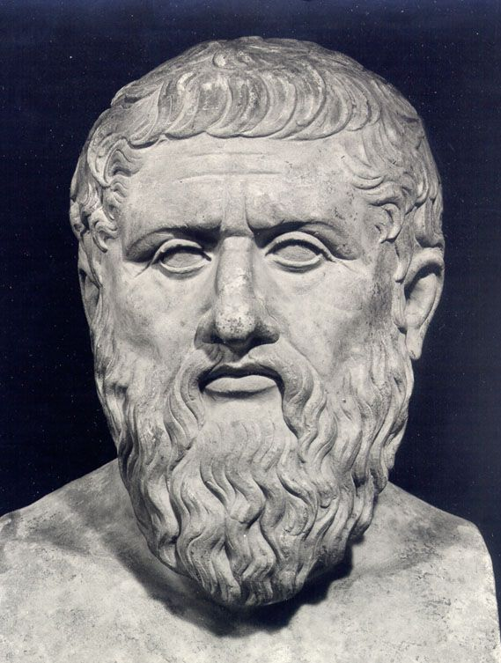
Filosofie – Sokrates, Platón, Aristoteles
Podstata života, morálka, politika, přírodní vědy

Slide 43
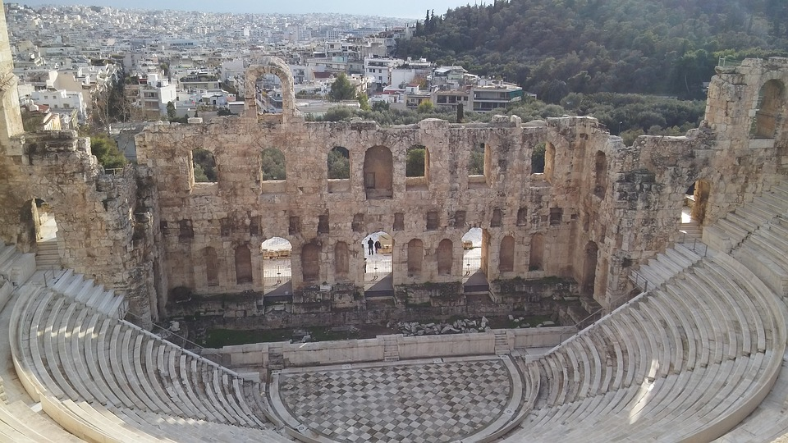
Divadlo
Součást náboženských slavností
Příběhy z mytologie – tragédie
Náměty z každodenního života – komedie
Divadla půlkulatá, stupňovitá
Herci nosili střevíce a masky

Slide 44
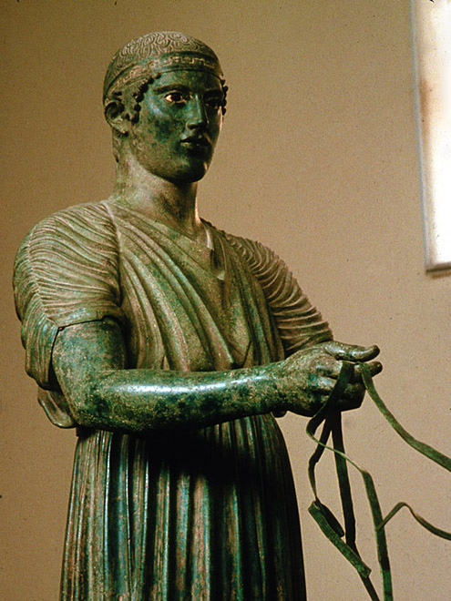
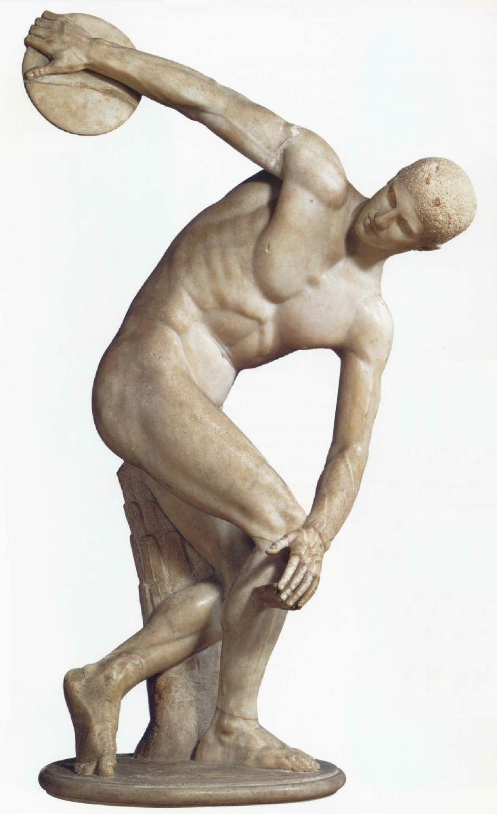
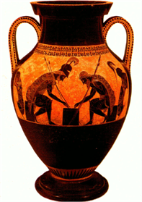
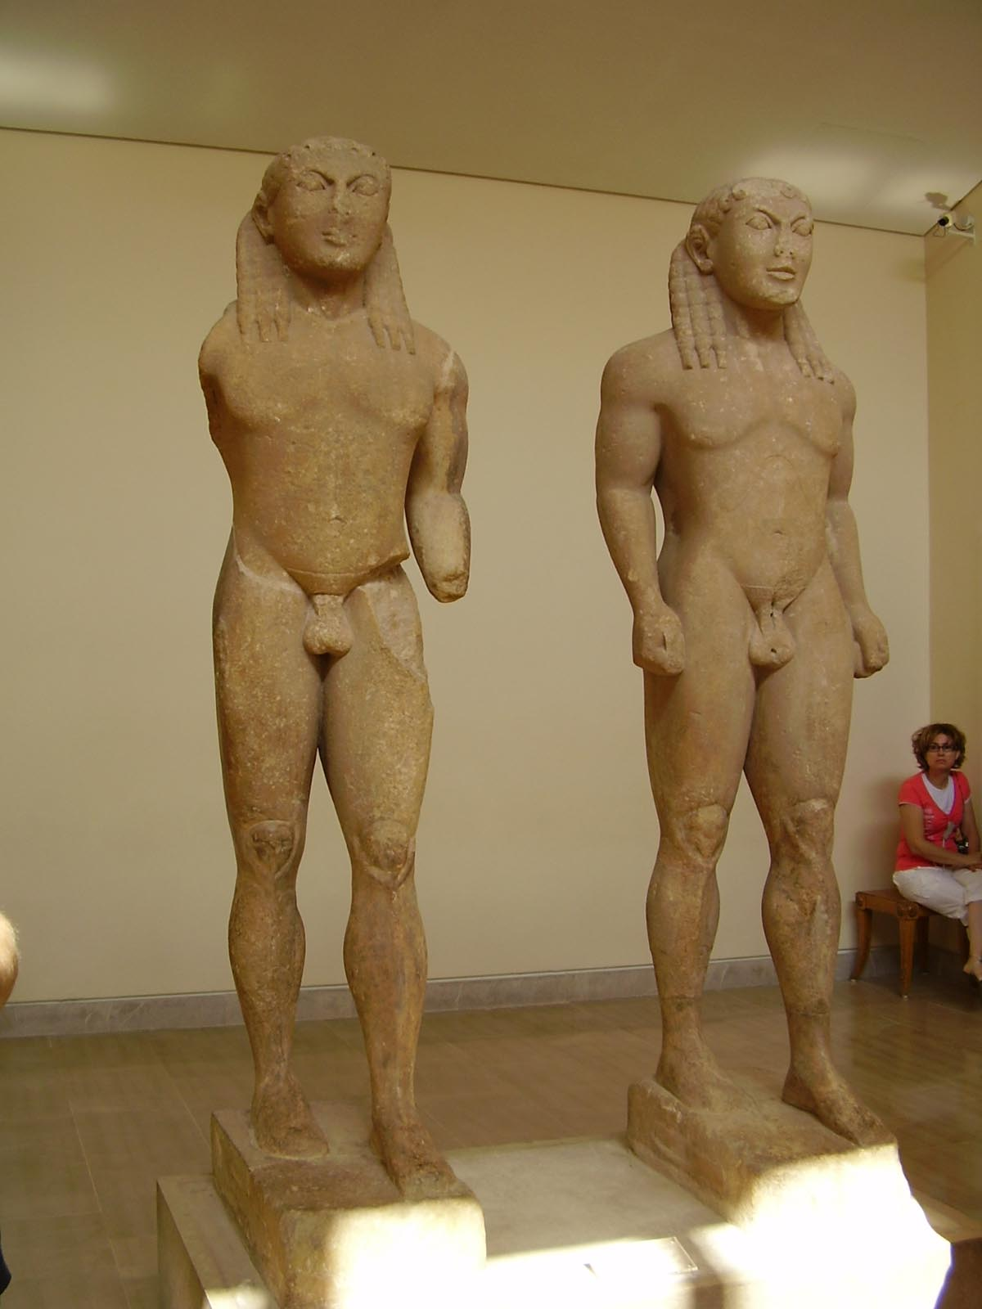
Výtvarné umění
Malba na keramice – mytologie i každodennost
Vnitřky domů zdobené freskami
Nejstarší sochy strnulé, poté dokonalost
Mramor nebo bronz

Slide 45
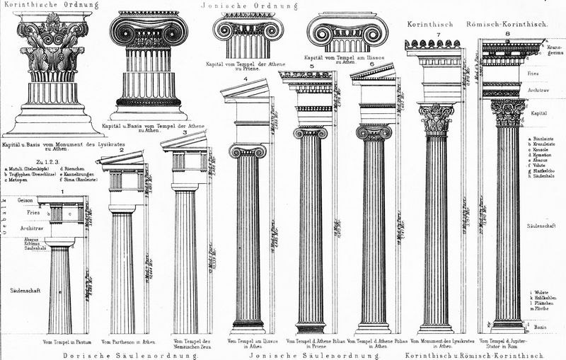
Architektura
Typický prvek – sloup
Dórský, ionský, korintský
Karyatidy
Sloupy nesly střechu s trojúhelníkovitým štítem
Stavby barevné

Slide 46
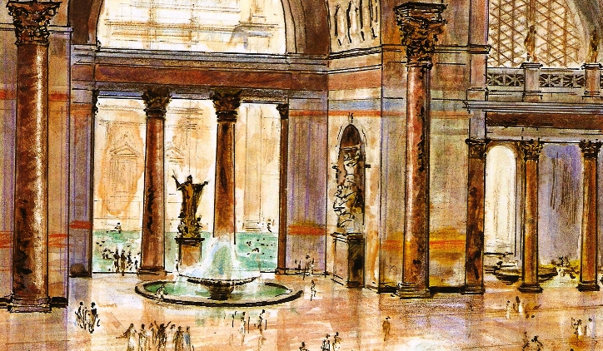
Obytné domy – mužská a ženská část
Vnitřní dvůr obklopen obytnými místnostmi
Podlaha z udusané hlíny, bohatí mozaiky
Výjimečně koupelny – veřejné lázně

Slide 47
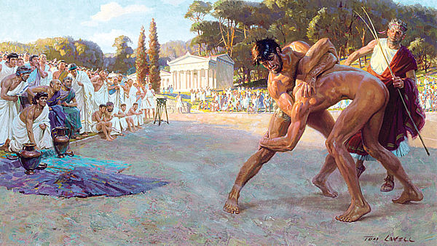
Hry
Součást náboženských obřadů
776 př.n.l. – 1. olympijské hry
Sportovní disciplíny, později hra na hudební nástroje zpěv, recitace
Odměna – olivový věnec a sláva
Ženám vstup zakázán – vlastní hry – Héraia
Žádné války při hrách
393 – zrušeny císařem Theodosiem – křesťanství
1896 – znovuobnovení olympijských her

